Slide 1
ΚΕΙΜΕΝΑ ΝΕΟΕΛΛΗΝΙΚΗΣ ΛΟΓΟΤΕΧΝΙΑΣ Α’ ΓΥΜΝΑΣΙΟΥ
Άντον Τσέχωφ, ο Βάνκας

Slide 2
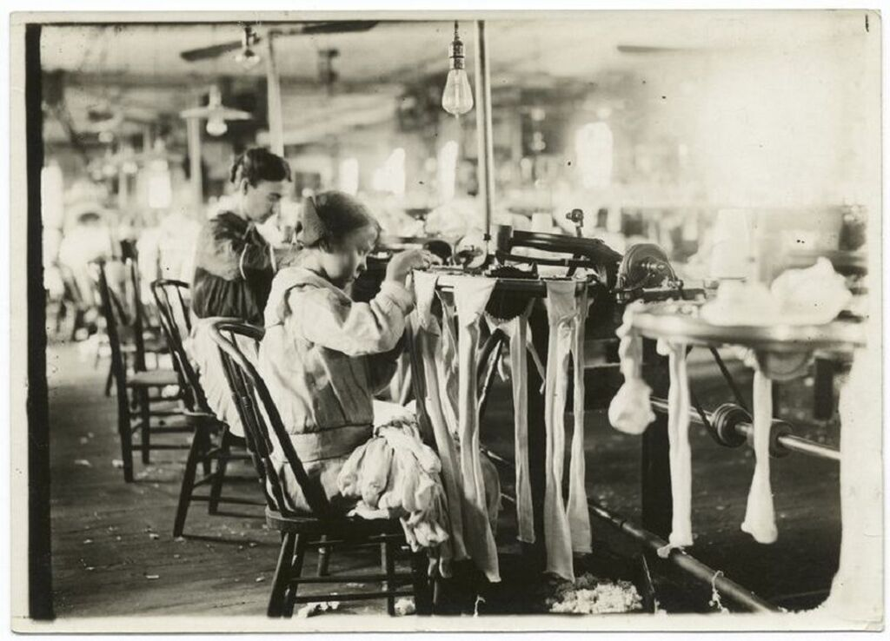
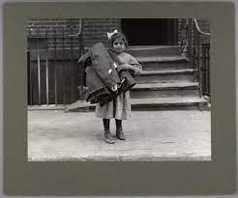
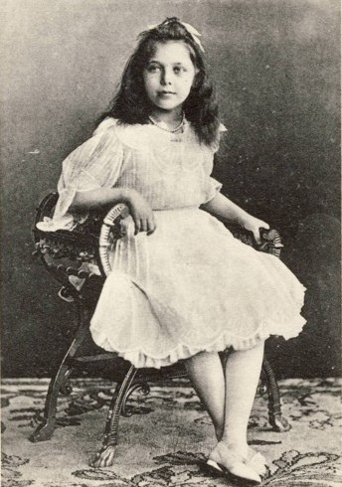
Ποιο είναι το πρόβλημα που θίγουν οι δυο πρώτες εικόνες;
Πώς φαντάζεστε ότι νιώθουν τα πρόσωπα στις παραπάνω εικόνες;
Ποια αντίθεση εντοπίζετε στην τρίτη εικόνα;
Ποια είναι τα δικά σας συναισθήματα παρατηρώντας όλες τις παραπάνω εικόνες;

Slide 3
Άντον τσέχωφ
Γεννήθηκε το 1860 στο Ταγκανρόγκ της νότιας Ρωσίας και πέθανε το 1904, σε ηλικία 44 ετών στη Γερμανία από χρόνια φυματίωση.
Τρίτος από τα έξι παιδιά της οικογένειας. Από την 6^{η} τάξη του γυμνασίου αναγκάστηκε μόνος του να βγάζει το ψωμί του παραδίδοντας μαθήματα κατ' οίκον. Σπούδασε Ιατρική στο Πανεπιστήμιο της Μόσχας και παράλληλα εργάζεται σκληρά για να επιβιώσει γράφοντας.
θεατρικός συγγραφέας και ένας από τους μεγαλύτερους διηγηματογράφους της παγκόσμιας λογοτεχνίας
Εργάστηκε ως γιατρός για την ανακούφιση των κατοίκων της υπαίθρου.

Slide 4
Διήγημα
είδος πεζογραφήματος, αφήγηση που είναι συντομότερη από το μυθιστόρημα, με λίγα συνήθως πρόσωπα και με υπόθεση φανταστική ή πραγματική
Ο Βάνκας: ρεαλιστικό διήγημα

Slide 5
Διηγημα «ο Βανκας»
Ήρωας ο Βάκνας Ζούκοφ, ένα εννιάχρονο αγόρι που έχασε τους γονείς του και υποχρεώθηκε να δουλέψει ως μαθητευόμενος τσαγκάρης στη Μόσχα, μακριά από το μοναδικό οικείο του πρόσωπο, τον παππού του. Την παραμονή των Χριστουγέννων γράφει ένα γράμμα στον παππού του, όπου του περιγράφει τα βάσανά του και τον παρακαλεί να τον πάρει πίσω στο χωριό. Οι τραγικές συνθήκες διαβίωσης και εργασίας του παιδιού, σε ένα καθεστώς απάνθρωπης εκμετάλλευσης, σκιαγραφούν την άσχημη πραγματικότητα της παιδικής εκμετάλλευσης, όχι μόνο στη Ρωσία εκείνης της εποχής, αλλά σε όλα τα μήκη και πλάτη της Γης μέχρι σήμερα. Η ορφάνια και η φτώχεια υποχρεώνουν τον Βάνκα να στερηθεί την ξεγνοιασιά τη παιδικής ηλικίας. Έτσι αντί για αγάπη και φροντίδα εισπράττει βαναυσότητα και παραμέληση.
Θέμα: η παιδική βιοπάλη

Slide 6
Τόπος συγγραφής του γράμματος Τόπος που ζούσε ο Βάνκας και ζει ο παππούς του | Μόσχα (τσαγκαράδικο του Αλιάχιν) - Κάποιο χωριό της Ρωσίας
Χρόνος | Χριστούγεννα
Κεντρικός Ήρωας | Ο μικρός Βάνκας Ζούκοφ
Πρόβλημα | Οι άσχημες συνθήκες διαβίωσης του Βάνκα

Slide 7
ΔΟΜΗ
Ενότητες | Από....έως- Πλαγιότιτλοι
1^{η} | «Ο Βάνκας Ζούκοφ... μονάχα εσύ μου απόμεινες.» Ο Βάνκας και το γράμμα στον παππού
2^{η} | «Ο Βάνκας κοίταξε κατά το σκοτεινό παραθύρι... τον έτριψαν με χιόνι για τις γιορτές.» Η ανάμνηση του παππού και οι ευτυχισμένες στιγμές στο χωριό
3^{η} | «Ο Βάνκας αναστέναξε... Ο εγγονός σου Ιβάν Ζούκοφ, αγαπημένες μου παππού, έλα.» Η δυστυχία στη Μόσχα και η περασμένη ευτυχία στο χωριό
4^{η} | «Ο Βάνκας δίπλωσε το γράμμα στα τέσσερα. ... κουνώντας την ουρά του.» Η αποστολή του γράμματος και η μάταιη ελπίδα

Slide 8
Αφήγηση Ο χρόνος της αφήγησης ως προς τη σειρά παρουσίασης των γεγονότων
.
Ευθύγραμμη αφήγηση | Αφήγηση με αναχρονίες
Τα γεγονότα παρουσιάζονται στην αφήγηση με τη σειρά που συνέβησαν | Η παρουσίαση των γεγονότων δεν ακολουθεί την πραγματική τους σειρά

Slide 9
Αφήγηση με αναχρονίες
.
Αναδρομή (αναδρομική αφήγηση) | Πρόληψη
Ο αφηγητής αφηγείται γεγονότα που συνέβησαν στο παρελθόν, διακόπτοντας την κανονική ροή | Ο αφηγητής παραθέτει γεγονότα που θα συμβούν στο μέλλον

Slide 10
ΣΥΝΑΙΣΘΗΜΑΤΑ
.
ΒΑΝΚΑ | ΒΑΝΚΑ ΓΙΑ ΤΟΝ ΠΑΠΠΟΥ
πίκρα, απογοήτευση, απελπισία, παράπονο μοναξιά, εγκατάλειψη, νιώθει απροστάτευτος, νιώθει αδικημένος, τρομοκρατημένος από την κακοποίηση, νοσταλγεί τις ευτυχισμένες στιγμές από το χωριό | αγάπη, αφοσίωση, εμπιστοσύνη, τρυφερότητα, αδυναμία, νοσταλγία για τις στιγμές του, πολλές καλές αναμνήσεις, θεωρεί τον παππού ως τη μόνη ελπίδα σωτηρίας

Slide 11
Η ζωη στο τσαγκαραδικο
Η ζωή του στο τσαγκαράδικο είναι γεμάτη βάσανα και αβάσταχτη, και όλοι τον κακομεταχειρίζονται με σκληρότητα
Το αφεντικό τον δέρνει αλύπητα για ασήμαντες αφορμές.
Η κυρά τον αποπαίρνει και τον εξευτελίζει σχεδόν χωρίς λόγο.
Οι καλφάδες τον αναγκάζουν να κάνει θελήματα και να κλέβει.
Δεν τον ταΐζουν κανονικά και τον αφήνουν σχεδόν νηστικό.
Κοιμάται μπροστά στην πόρτα και δε χορταίνει τον ύπνο.
Δεν έχει παπούτσια.
Γενικά, όλοι τον δέρνουν, πεινάει πολύ, η ζωή του είναι χειρότερη κι από σκύλου, και γι’ αυτό όλο στενοχωριέται και κλαίει

Slide 12
ΔΙΑΦΟΡΕΣ ΜΕΤΑΞΥ ΤΗΣ ΖΩΗΣ ΤΟΥ ΒΑΝΚΑ ΣΤΗΝ ΠΟΛΗ ΚΑΙ ΤΗΣ ΖΩΗΣ ΤΟΥ ΣΤΟ ΧΩΡΙΟ
ΒΑΝΚΑ
ΒΑΝΚΑ ΓΙΑ ΤΟΝ ΠΑΠΠΟΥ
ΠΟΛΗ | ΧΩΡΙΟ
εργάζεται εξαντλητικά | δεν εργάζεται
δεν μορφώνεται | αποκτούσε στοιχειώδεις γνώσεις (γραφή, ανάγνωση, χορό)
έλλειψη φαγητού και ύπνου | τρεφόταν σωστά και ήταν ξεκούραστος
απάνθρωπη μεταχείριση από όλους | τον φρόντιζαν
έλλειψη φροντίδας, αγάπης και συναισθηματικής κάλυψης | αίσθημα ασφάλειας, στοργής και αγάπης
δεν είχε χρόνο για παιχνίδι | είχε χρόνο για παιχνίδι

Slide 13
Τελικά το γράμμα θα φτάσει στον παραλήπτη του;
Το γράμμα με τα παράπονα του Βάνκα δεν έφτασε ποτέ στον παππού του, γιατί το
παιδί από άγνοια δεν έγραψε στο φάκελο το όνομα του χωριού και δεν κόλλησε το
απαραίτητο γραμματόσημο.

Slide 14
ΧαρακτηρισμΟς προσΩπων
Βάνκας: τρυφερός, ευαίσθητος, θαυμάζει τον παππού του, είναι μόνος του, εξαθλιωμένος, απογοητευμένος, απελπισμένος και ανασφαλής. Είναι υπάκουος, σιωπηλός, ευγενής, ονειροπόλος και αφελής.
παππούς: ανοιχτόκαρδος, πρόσχαρος, με έντονη την αίσθηση του χιούμορ, φιλόζωος, άνθρωπος που δεν το βάζει κάτω και οι δυσκολίες δεν τον απογοητεύουν.
δεσποινίς Όλγα: δείχνει να ενδιαφέρεται για το Βάνκα, αλλά όταν ο μικρός φεύγει για τη Μόσχα, τον εγκαταλείπει στη μοίρα του.
αφεντικά: σκληροί, βασανιστές, εκμεταλλευτές.

Slide 15
ΤΟΠΟΣ-ΧΡΟΝΟΣ-ΑΦΗΓΗΤΗΣ
Τοπικά και χρονικά το διήγημα κινείται σε δύο επίπεδα:
Αρχικά ο τόπος είναι το τσαγκαράδικο του Αλιάχιν στη Μόσχα και ο χρόνος η νύχτα της παραμονής των Χριστουγέννων, που ισοδυναμεί με το παρόν της αφήγησης, την ώρα που ο Βάνκας βρίσκει την ευκαιρία στη μοναξιά του μαγαζιού να γράψει ένα γράμμα στον παππού του. Ο αφηγητής εδώ είναι τριτοπρόσωπος, δε συμμετέχει στην ιστορία που αφηγείται, είναι μη δραματοποιημένος και αποδέκτης της αφήγησης είναι ο αναγνώστης.
Στο γράμμα ο χρόνος και το τόπος μετατοπίζονται στο παρελθόν, στις ευτυχισμένες μέρες στο χωριό μαζί με τον παππού του στο αρχοντικό των Ζιβάρεφ. Εδώ η αφήγηση είναι πρωτοπρόσωπη, αφηγητής είναι ο Βάνκας, που μιλάει για τον εαυτό του και τα βάσανα της ζωής του και αποδέκτης είναι ο παππούς του.
Οι αναδρομές στο παρελθόν του Βάνκα τονίζουν τη δυστυχία του παρόντος, όχι μόνο τη νύχτα της παραμονής των Χριστουγέννων αλλά γενικότερα το διάστημα της παραμονής του Βάνκα στη Μόσχα, όπου βιώνει τις στερήσεις, την κακομεταχείριση. Εκφέρονται σε χρόνο ενεστώτα για να ζωντανέψει ο συγγραφέας στα μάτια του αναγνώστη όλα αυτά που ζωντανεύουν στη μνήμη του Βάνκα. Έτσι ο συγγραφέας καταφέρνει να δώσει θεατρική ζωντάνια στην αφήγηση και να προκαλέσει τη συμμετοχή του αναγνώστη.

Slide 16
ΑΦΗΓΗΜΑΤΙΚΟΙ ΤΡΟΠΟΙ/ ΓΛΩΣΣΑ/ ΥΦΟΣ/ ΕΚΦΡΑΣΤΙΚΑ ΜΕΣΑ
Αφηγηματικοί τρόποι:
Περιγραφή
Αφήγηση: ευθύγραμμη και αναδρομική
Μονόλογος, μέσω του γράμματος
Γλώσσα
Απλή δημοτική, κατανοητή, καθημερινή
Ύφος
Απλό, λιτό, φυσικό, παραστατικό και σε κάποια σημεία έχει έντονα νοσταλγική και μελαγχολική απόχρωση
Εκφραστικά μέσα
Μεταφορές («προτού ζωγραφίσει το πρώτο γράμμα»)
Προσωποποιήσεις («ένας λυγμός ανέβηκε στο λαιμό του»)
Παρομοιώσεις («ο γαλαξίας αστράφτει, έτσι που νομίζεις πως τον σφουγγάρισαν και τον έτριψαν με χιόνι για τις γιορτές»)
Επαναλήψεις («το πρωί ξεροκόμματο… το βράδυ πάλι ξεροκόμματο»)
Αναφωνήσεις («και όμως πάντα ζωντάνευε! Εφτάψυχος!»)
Αποσιώπηση («κουνάει μοναχά την ουρά του…»)
Εικόνες: οπτικές

Slide 17
ΕΚΦΡΑΣΤΙΚΑ ΜΕΣΑ
Εκφραστικά μέσα
Μεταφορές : «προτού ζωγραφίσει το πρώτο γράμμα», «το μαυρισμένο εικόνισμα που ήταν σφηνωμένο ανάμεσα στα ράφια», «έναν κόμπο που τον έπνιγε», «Ο Βάνκας κοίταξε κατά το σκοτεινό παραθύρι… του παππού του», «Η όψη του ήταν πάντοτε γελαστή», «έπιανε κουβεντολόι», «παιγνιδιάρικα βλέμματα», «κόβει δαγκωνιά στο πόδι», «είχαν λιώσει με τις μπαστουνιές», «τον σάπιζαν στο ξύλο», «τον πετούσαν ψόφιο στο χαντάκι», «κουλουριάζεται από το κρύο», «ξεκαρδίζεται στα γέλια», «τα δέντρα ασημωμένα από την πάχνη», «Ο ουρανός είναι σπαρμένος με αστέρια», «με ρήμαξε στο ξύλο», «εγώ δεν κλείνω μάτι», «ζάρωσε τα χείλη του από το παράπονο», «σφούγγισε τα μάτια με τη μουτζουρωμένη του γροθίτσα», «στύλωσε ξανά το βλέμμα του», «νανουρισμένος από τις γλυκές ελπίδες του»
Προσωποποιήσεις «Γλυκοκοιτούσε όλο τον κόσμο,… κακία Ιησουίτη!», «Η Καστάνκα φταρνίζεται, στραβομουτσουνιάζει… παραπονεμένη», «τον καπνό που ανεβαίνει από τις καμινάδες», «με αστέρια που λαμπυρίζουν χαρούμενα», «ένας λυγμός ανέβηκε στο λαιμό του»
Παρομοιώσεις : «έτσι που νομίζεις πως τον σφουγγάρισαν και τον έτριψαν με χιόνι για τις γιορτές…», «όπως κάνω και για τη μάνα μου την Πελαγία»
Επαναλήψεις: «το πρωί ξεροκόμματο… το βράδυ πάλι ξεροκόμματο»)
Εικόνες: Η εικόνα του Βάνκα που γράφει το γράμμα, οι εικόνες των βασανιστηρίων του Βάνκα, η εικόνα του παππού, η εικόνα της ζωής στο χωριό, η εικόνα της ζωής των μικρών βιοπαλαιστών στη Μόσχα, η εικόνα των σκυλιών, η ηχητική εικόνα του παππού να σφυρίζει, η ηχητική εικόνα του παιδιού να τουρτουρίζει, η εικόνα του χριστουγεννιάτικου δέντρου, η εικόνα της τρόικας κ.ά.

Slide 18
ΕΡΓΑΣΙΑ ΓΙΑ ΤΟ ΣΠΙΤΙ
Να γράψετε ένα διαφορετικό τέλος στο διήγημα και να δικαιολογήσετε την αλλαγή αυτή που δώσατε.

